Slide 1
WPF(.NET3.5)
vs Silverlight 2.0 Beta1
中 博俊＠わんくま同盟
+Beta2?

Slide 2
アジェンダ
Silverlight2.0までの
おさらい
細かい違いを見てみよう
まとめ

Slide 3
Silverlight2.0までのおさらい

Slide 4
Silverlightとは
1.0が2007/09/04リリース
  http://www.microsoft.com/presspass/press/2007/sep07/09-04SilverlightPR.mspx
Flashキラー？
XAML(サブセット)で見た目を作成する
OSがWindowsとMacintosh
ブラウザがIE, Safari, Firefox, Mozilla

Slide 5
Silverlightとは
Silverlight Mobile (Nokia) が発表されました。
  http://www.nokia.com/A4136001?newsid=1197788
  日本上陸は？

Slide 6
2.0の特徴
MiniCLRが搭載されている
Xamlのデータモデルが結構変更されている。
日本語対応

Slide 7
2.0って？
2.0は今年中リリース予定？
  http://blogs.msdn.com/ashish/archive/2008/04/03/silverlight-roadmap-questions.aspx
We are targeting late Summer
Here is a rough timeline:
Silverlight 2.0 Beta 1 (Q1CY08 with limited (non commercial) Go-Live)
Silverlight 2.0 Beta 2 (Q2CY08 with Go-Live)
Silverlight 2.0 RTM (Summer 2008) – Exact timing TBD
Silverlight v.next – We are working on a v.Next plan and have nothing to announce at this time
Silverlight for mobile – No date available
←イマココ
CY = Calendar Year = 暦日
Q = Quarter = 4半期
H = Half = 半期

Slide 8
2.0 Beta1を試す環境
Silverlight 2.0 SDK Beta1
  http://www.microsoft.com/downloads/details.aspx?FamilyId=4E03409A-77F3-413F-B108-1243C243C4FE&displaylang=en
Microsoft® Silverlight™ 2 Software Development Kit Beta 1 Documentation
  http://www.microsoft.com/downloads/details.aspx?FamilyId=1840CAB5-196C-4264-B55D-562242A72625&displaylang=en
Tools Beta1
  http://www.microsoft.com/downloads/details.aspx?displaylang=ja&FamilyID=e0bae58e-9c0b-4090-a1db-f134d9f095fd
Blend 2.5 March 2008 Preview
  http://www.microsoft.com/downloads/details.aspx?FamilyId=32A3E916-E681-4955-BC9F-CFBA49273C7C&displaylang=en

Slide 9
2.0 Beta2を試す環境
+Beta2
Microsoft® Silverlight™ 2 Software Development Kit Beta 2
  http://www.microsoft.com/downloads/details.aspx?FamilyId=4E03409A-77F3-413F-B108-1243C243C4FE&displaylang=en
Microsoft® Silverlight™ 2 Software Development Kit Beta 2 Documentation
  https://www.microsoft.com/downloads/details.aspx?FamilyID=bce7684a-507b-4fc6-bc99-6933cd690cab&DisplayLang=en
Microsoft Silverlight Tools Beta 2 for Visual Studio 2008
  https://www.microsoft.com/downloads/details.aspx?FamilyID=50a9ec01-267b-4521-b7d7-c0dba8866434&DisplayLang=en
Microsoft Expression Blend 2.5 June 2008 Preview
  https://www.microsoft.com/downloads/details.aspx?FamilyID=32a3e916-e681-4955-bc9f-cfba49273c7c&DisplayLang=en

Slide 10
細かい違いをみてみよう

Slide 11

起動ルーチン
WPFのデフォルトはStartupUri
ほかにApplication.Startイベントを利用する。
WPF

Slide 12
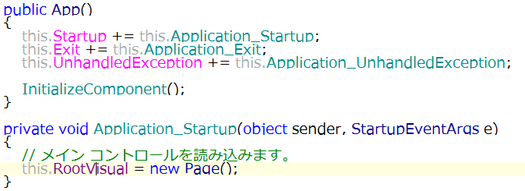
起動ルーチン
SilverlightのデフォルトはStartupイベント
RootVisualにPageを入れています。
Silverlight

Slide 13
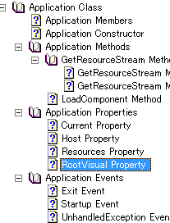
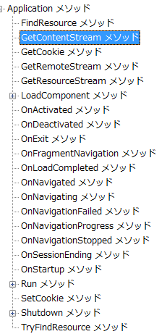
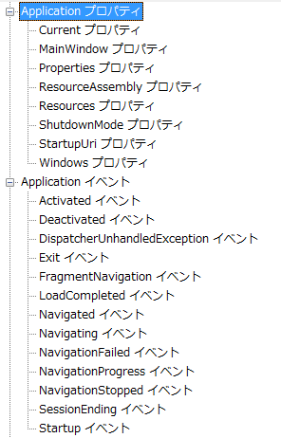
Application
WPF
Silverlight
必要最小限に絞り込まれています

Slide 14
Application
終了させる方法は？
たぶんSilverlightはない
  Flashっぽいアプリケーションなら頭から再生を用意しよう。
  業務系ならあっさり<TextBlock Text=“終了しました”>でいいかもしれない。
  Application.Exitイベントが走るのはブラウザが閉じられるか、別ページに行ったとき
  Webのお約束で、実行を期待しないこと。
WPF
Silverlight

Slide 15
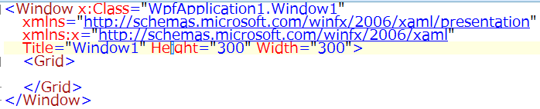
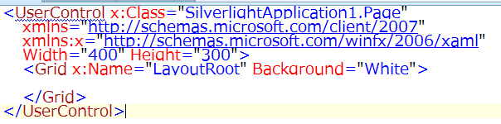
最初の画面、画面遷移
WPFはWindow作成
WPF
SilverlightはすべてUserControl
Silverlight

Slide 16
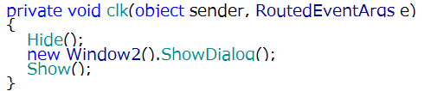
最初の画面、画面遷移
画面遷移などは？
  今までのWindowsFormと特に変わらない
WPF

Slide 17
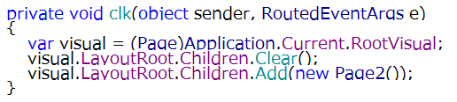
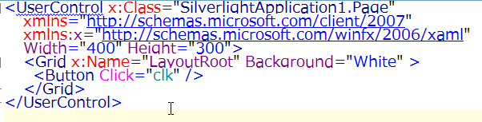
最初の画面、画面遷移
Windowがない
画面遷移などは？
Silverlight

Slide 18
最初の画面、画面遷移
DEMO1

Slide 19
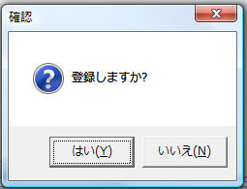



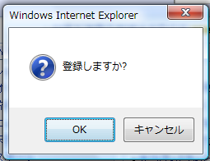

メッセージボックス
WPF
いつものメッセージボックス
Javascript
Silverlightはホストページの
confirmをつかう
Silverlight

Slide 20
メッセージボックス
DEMO2

Slide 21
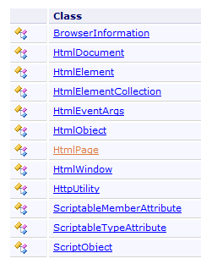
System.Windows.Browser 名前空間
一通りのDOMコントロールはできるようです。

Slide 22
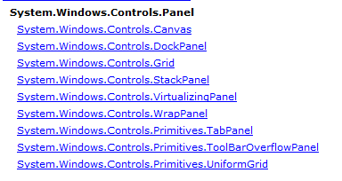
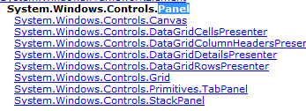
Panel要素
WPF
Grid, StackPanelが2.0で増えた。
WrapPanelがないのがちょっと残念
  （Gridで代用）
Silverlight

Slide 23
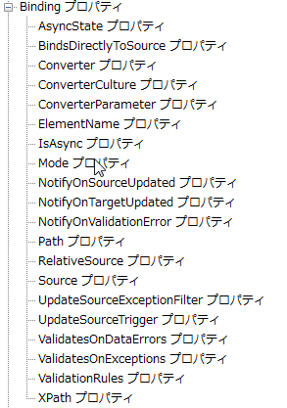
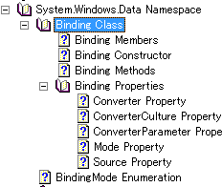
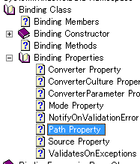


Binding
WPF
Silverlight
+Beta2

Slide 24
Binding
ポイントになりそうな欠け
  ElementName
    別の要素の値へのバインド
  RelativeSource
    VisualTreeをたどってのバインド
  Xpath
    XMLへの直接のバインド

Slide 25
Binding
DEMO3

Slide 26
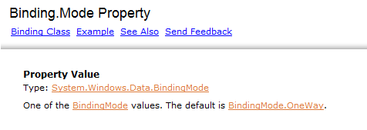
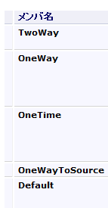
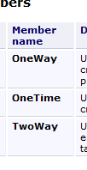
Binding
WPF
Silverlight
BindingMode 値のいずれか。既定値は Default で、これは対象となる依存関係プロパティの既定のバインディング モード値を返します。
反映させるコントロールには
{Binding text1, Mode=TwoWay}
と明示的に書かねばいけない。

Slide 27
UIElement.IsEnabledと、プロパティの継承
http://d.hatena.ne.jp/Yamaki/20080409/1207721518
Silverlight2では依存プロパティ値を継承させる方法がない
http://d.hatena.ne.jp/Yamaki/20080610/1213085261
Beta2で解禁
Beta1
+Beta2

Slide 28
UIElement.IsEnabledと、プロパティの継承
+Beta2
UIElement.IsEnabledがない
ContentControl.IsEnabledがある
→パネルの範囲を無効にするとかができない。
UIElement
Framework
Element
Control
DataGrid
ContentControl
DataGridCell
TextBox
UserControl
ListBoxItem
TabItem
ButtonBase

Slide 29
まとめ

Slide 30
WPF知ってればSilverlightは全く怖くない
はまるポイント(できること、できないことをきっちりと)は確実に抑えよう
そのためにはSilverlightアプリもWPFアプリも作っておくことが必要。
RTWがめちゃめちゃたのしみです。
Enjoy WPF & Silverlight

